Slide 1
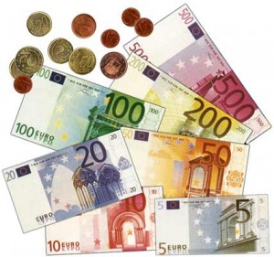
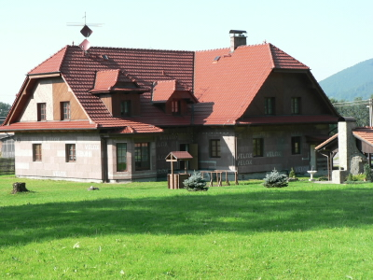
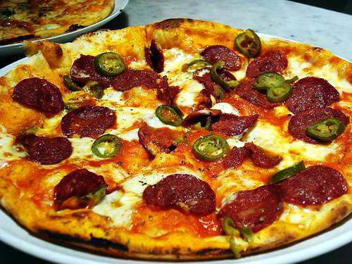

Ľudia majú svoje potreby a tieto potreby uspokojujú kúpou rôznych veci za nejakú cenu
Ako a kde vzniká cena kupovaných vecí?

Slide 2

Ako na trhu pôsobí trhový mechanizmus?

Slide 3
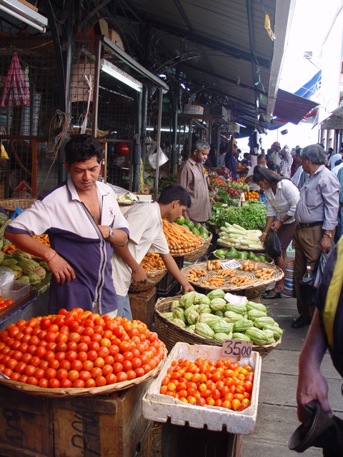
    A) vysvetliť ako vzniká ponuka na trhu.
    Popísať čo znamená pojem ponuka a od čoho závisí - čo ovplyvňuje jej
    veľkosť.

Slide 4
    vysvetliť ako vzniká dopyt na trhu.
    Popísať čo znamená pojem dopyt a od čoho závisí – čo ovplyvňuje jeho veľkosť.

Slide 5
    C) definovať a vysvetliť trhový mechanizmus a opísať vzájomné pôsobenie ponuky a dopytu na trhovú cenu.
Cena
Ponuka
Dopyt

Slide 6
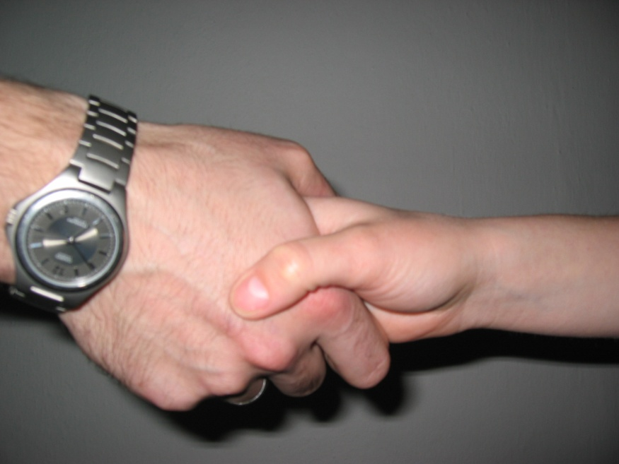

Trh je miesto, kde sa stretávajú kupujúci a predávajúci, aby sa spoločne dohodli na kúpe a predaji určitých tovarov a služieb za určitú cenu.

Slide 7
Miesto, kde sa stretávajú
T r h
Dopyt
Predávajúci
Tovar
Kupujúci
Ponuka
Peniaze

Slide 8

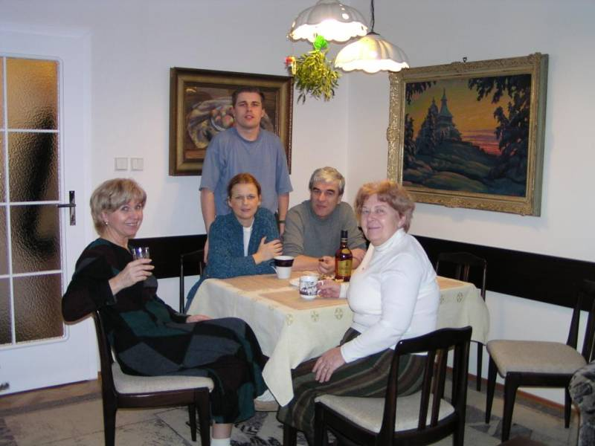







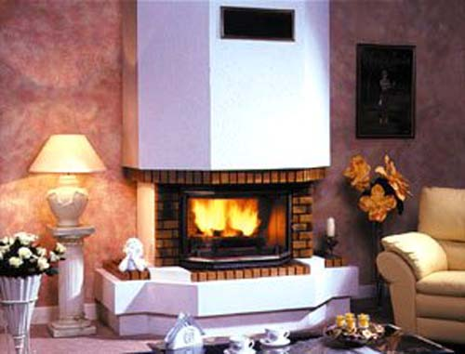



Subjekty trhu
Firmy
Domácnosti
Štát

Slide 9
Subjekty trhu
Firmy – vystupujú ako predávajúci aj ako kupujúci. Predávajú tovary a služby, nakupujú výrobné faktory (práca, pôda, kapitál)
Domácnosti – na trhu tovarov a služieb vystupujú ako kupujúci a na trhu výrobných faktorov vystupujú ako predávajúci
Štát – je špecifický subjekt ochraňuje a podporuje slobodné trhové prostredie, odstraňuje negatívne vplyvy

Slide 10
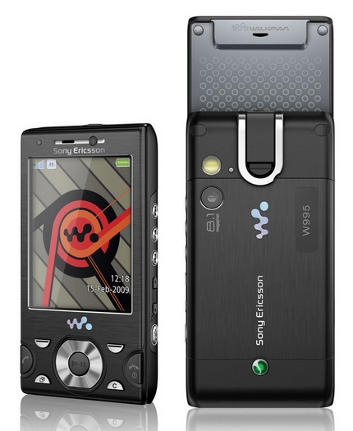

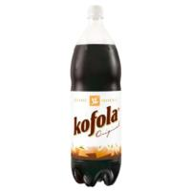


Výrobca
Ponuka
Produkt
Trh
329,- EUR
1,20 EUR
23 990,- EUR

Slide 11
Ponuka
Ponuka predstavuje množstvo tovarov a služieb, s ktorými firmy prichádzajú na trh, aby ich za určitú cenu predali
Ponuka závisí od:
  Ceny ponúkaného tovaru
  Množstva ponúkaného tovaru
  Nákladov spojených s výrobou daného tovaru

Slide 12
Krivka ponuky
P (Cena)
630
E
420
D
310
C
200
B
120
A
150
360
510
700
750
Q
(Množstvo)

Slide 13
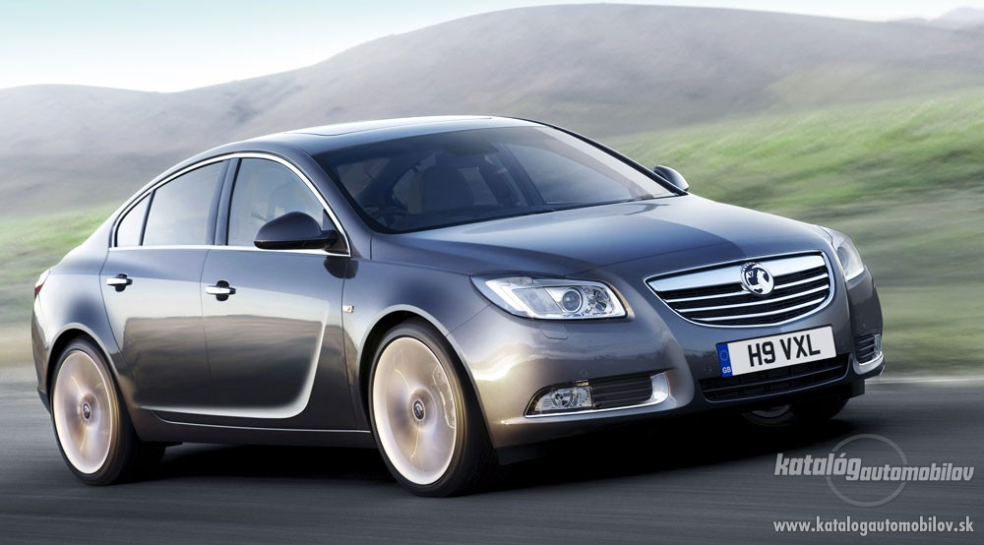

Dopyt
Trh
23 990,- EUR
329,- EUR
1,20 EUR
Kupujúci

Slide 14
Dopyt
Dopyt predstavuje množstvo tovaru a služieb, ktoré sú ochotní kúpiť kupujúci za určitú cenu
Dopyt závisí od:
  Ceny tovaru
  Kvality tovaru
  Kúpyschopnosti obyvateľstva

Slide 15
Krivka dopytu
P (Cena)
630
A
310
B
200
120
C
D
150
360
510
700
Q
(Množstvo)

Slide 16
Definícia trhového mechanizmu
Trhový mechanizmus predstavuje súhrn procesov a vzťahov, ktoré vznikajú pri kúpe a predaji tovarov a služieb za trhovú cenu.

Slide 17

Trhový mechanizmus je:
Vzájomné pôsobenie ponuky a dopytu, pri ktorom vzniká trhová rovnováha.
Vytvára sa trhová cena – cena za ktorú sa kupujú tovary na trhu.

Slide 18
Trhová rovnováha
P (Cena)
D
P
E
Q
(Množstvo)

Slide 19
Bod rovnováhy
P (Cena)
D
P
E
rovnovážna cena
Pe
rovnovážne množstvo
Qe
Q
(Množstvo)

Slide 20
1. Kedy budú výrobcovia ponúkať svoje výrobky:
1. ak budú napĺňať svoje ciele
2. dosiahnu v predošlom roku stratu
3. ak o nich bude záujem od kupujúcich
4. ak bude prebytok tovaru na trhu
HYP

Slide 21
2. Dopyt predstavuje množstvo tovarov a služieb, ktoré sú ochotní:
5. predať kupujúci pri určitej kvalite
6. kúpiť kupujúci za určitú cenu
7. ponúknuť predávajúci za určitú cenu
8. sprostredkovať výrobcovia svojim spotrebiteľom
HYP

Slide 22
3. Ak sa zvýši cena tovarov na trhu, ponuka bude:
9. klesať
10. rapídne klesať
11. zostane nezmenená
12. rásť
HYP

Slide 23
4. Ak sa zvýši dopyt na trhu a ponuka ostane nezmenená Bod rovnováhy E sa posunie smerom:
13. doľava po krivke dopytu
14. nahor od priesečníka kriviek
15. doprava po krivke ponuky
16. nadol od priesečníka kriviek
HYP

Slide 24

Výsledky testu
Priebežný test : 3, 6, 12, 15,
HYP

Slide 25

1. Načrtnite krivku ponuky a zdôvodnite prečo je táto krivka rastúca.
2. Spoločnosť Nokia prichádza na trh z novým mobilným telefónom N 97, ktorý chce ponúknuť za určitú cenu. Vysvetlite od čoho sa bude odvíjať cena daného mobilného telefónu.
HYP

Slide 26
3. Nakreslite krivku dopytu, ak máte k dispozíci údaje z tabuľky. Opíšte vzťah medzi cenou tovaru a množstvom tovaru
Úroveň | Cena za liter v EUR | Požadované množstvo v litroch za mesiac
A | 36 | 300
B | 32 | 360
C | 28 | 420
D | 24 | 510
E | 18 | 670
HYP

Slide 27
4.Nakreslite graf trhovej rovnováhy a zistite rovnovážnu cenu a rovnovážne množstvo pomocou kriviek dopytu a ponuky, ak máte k dispozícii údaje z tabuľky o dopyte a ponuke cibule v marci 2010. Na grafe vyznačte prebytok a nedostatok cibule na trhu a svoje rozhodnutie zdôvodnite.
Úroveň | Cena za Kg v EUR | Žiadané množstvo | Ponúkané množstvo
A | 0,40 | 100 | 500
B | 0,33 | 150 | 450
C | 0,30 | 200 | 400
D | 0,20 | 300 | 300
E | 0,15 | 450 | 150
HYP

Slide 28
Výsledky úloh
pre záujemcov
1. Pri krivke ponuky platí priamoúmerný vzťah medzi cenou a ponúkaným množstvom, s rastúcou cenou ponúkané množstvo na trhu rastie tiež. Preto má krivka ponuky rastúci charakter, je rastúca
2. Cena mobilného telefónu sa bude odvíjať od nákladov spojených na výrobu daného telefónu a od cenovej prirážky, ktorú si spoločnosť Nokia stanový. Cena daného telefónu bude závisieť aj od dopytu po danom mobilnom telefóne.
HYP

Slide 29
3. Krivka dopytu je klesajúca, vyplýva to z nepriamoúmerného vzťahu medzi cenou 1 l mlieka a požadovaným množstvom. Ak je cena 1 l mlieka nízka dopytované množstvo je vyššie a opačne ak je cena 1 l mlieka vysoká dopytované množstvo je nižšie.
4. Rovnovážne množstvo a rovnovážnu cenu zistíme tak, že spustíme kolmice na os x a os y z bodu rovnováhy E. Rovnovážne množstvo je 300 kg a rovnovážna cena je 0,20 EUR za kg. Prebytok cibule na trhu je nad priesečníkom kriviek ponuky a dopytu, teda nad bodom E, pretože ponúkane množstvo pri cene vyššej ako je rovnovážna cena je vyššie ako požadované množstvo. Nedostatok cibule na trhu je pod bodom rovnováhy, pretože požadované množstvo pri ceny nižšej ako je rovnovážna cena je vyššie ako ponúkané množstvo.

Slide 30



Zdroje:
http://www.studentske.sk/ekonomika/Trhovy_mechanizmus.htm
http://sk.wikipedia.org/wiki/Trhov%C3%BD_mechanizmus
Lisý, J. – Borzová, A. – Čaplanová, A. – Gonda, V.: Všeobecná ekonomická teória. Bratislava: Edícia Ekonomia, 1999.
HYP

